Slide 1

b p m f
d t n l
g k h
点此播放教学视频

Slide 2
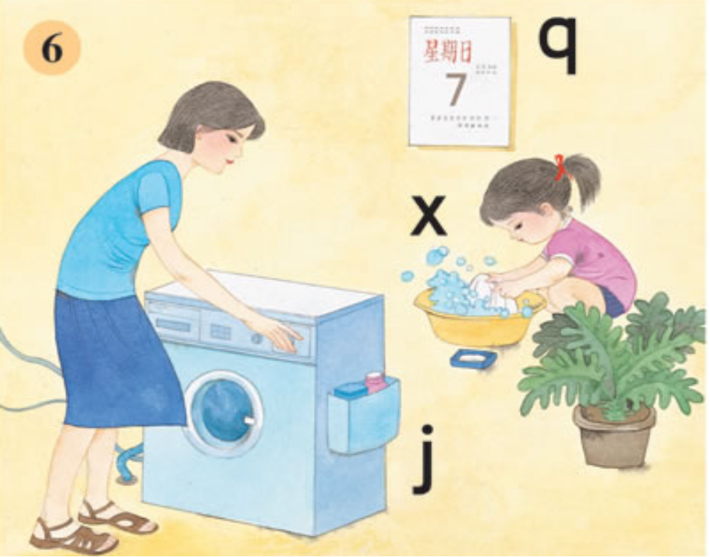
点此播放教学视频

Slide 3
j q x
点此播放教学视频

Slide 4
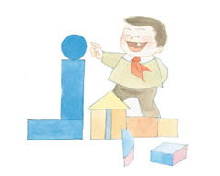
j
j
点此播放教学视频

Slide 5
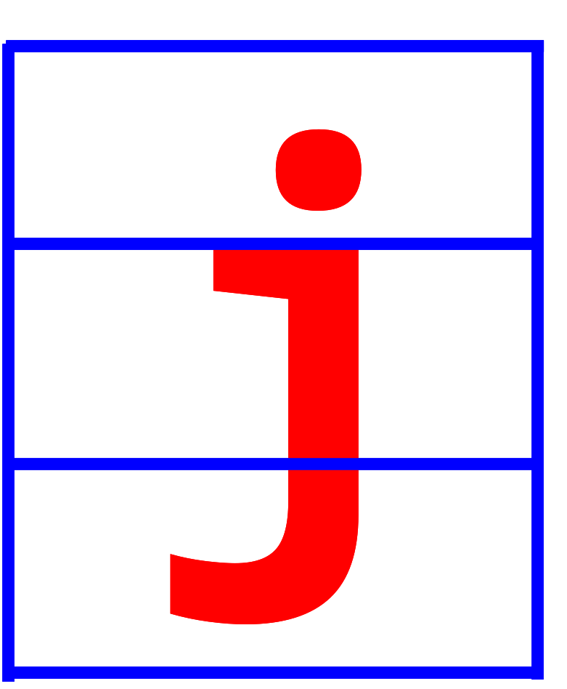
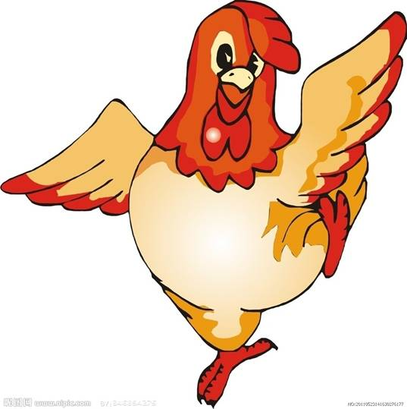

Slide 6
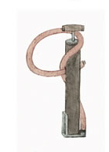
q
q
点此播放教学视频

Slide 7
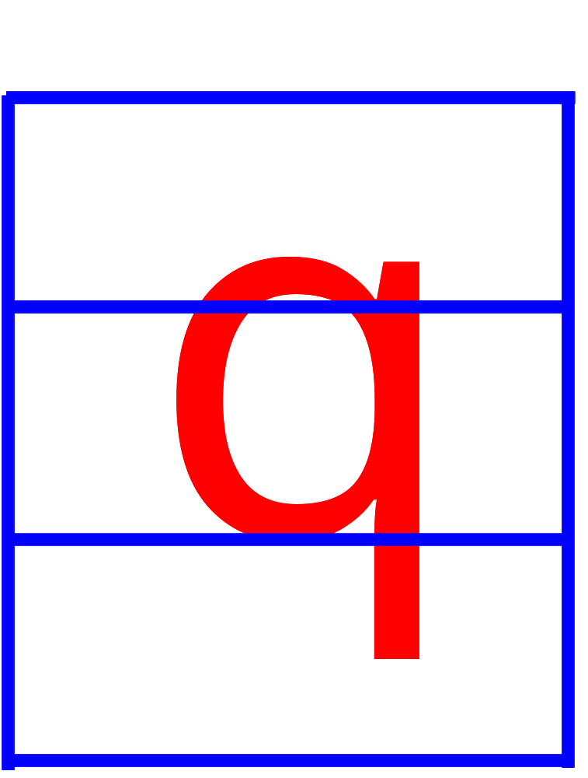


Slide 8

x
x
点此播放教学视频

Slide 9
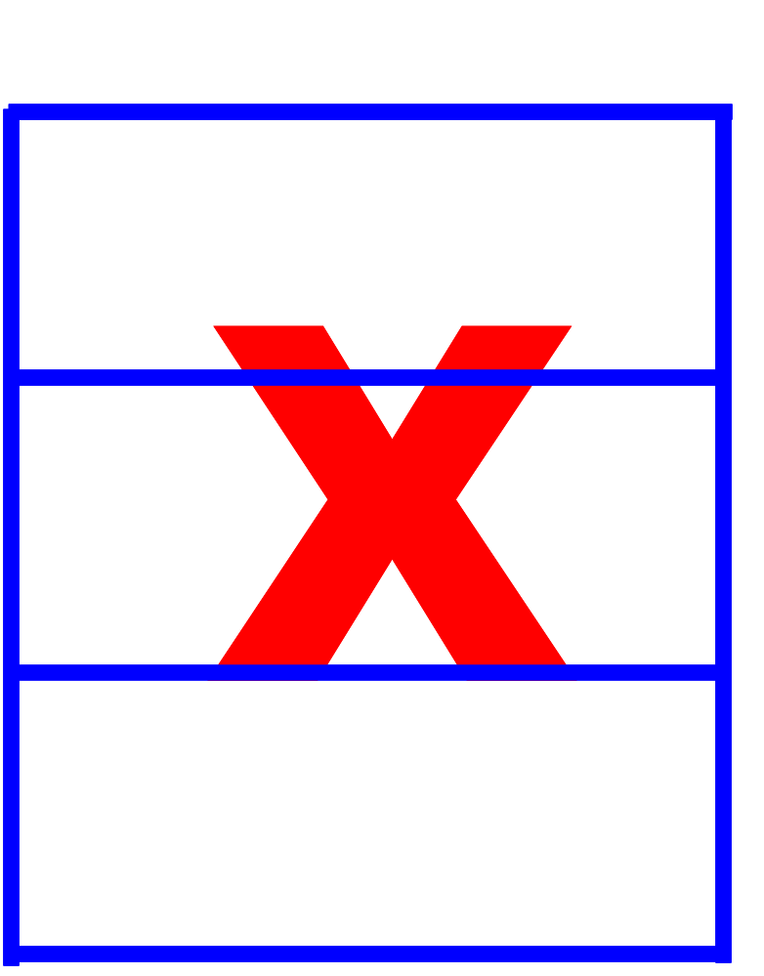
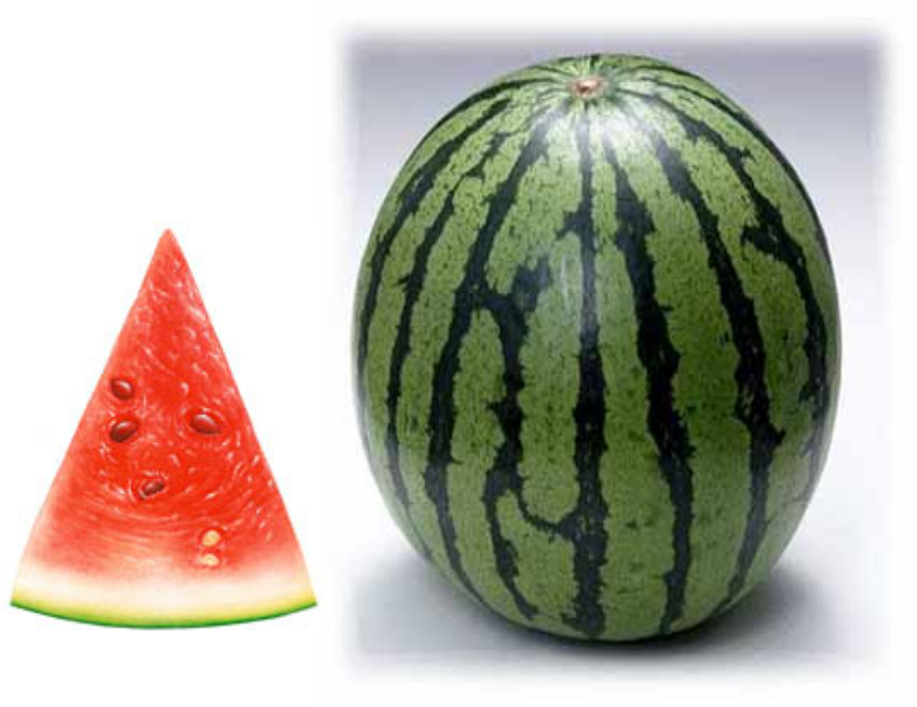

Slide 10
洗衣机，嗡嗡响，
星期天，洗衣裳，
妈妈洗头我帮忙。

Slide 11
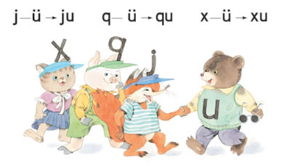

Slide 12
j—ü→ju
q—ü→qu
x—ü→xu
点此播放教学视频

Slide 13
小ü见到j、q、x,
摘下墨镜再握手。
点此播放教学视频

Slide 14
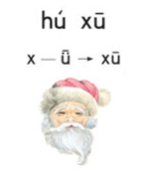
点此播放教学视频

Slide 15
l-----( )-----lu
h-----u-----( )
j-----( )-----ju
q-----u-----( )

Slide 16
b-----------d
p-----------q
d-----------q
p-----------b
f-------------t
m-----------n
m-----------h
q------------g

Slide 17
再见

